Slide 1
Der 29. November Dienstag

Slide 2
A a
E e
I i
Oo
U u

Slide 3
A a
E e
I i
Oo
U u

Slide 4
T t
G g
N n

Slide 5
Guten Tag! Toni
Nina Goga
Ina Ute Gena

Slide 6
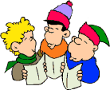
Anna, Hanna, Hugo, Hans, Deni,
Ada, Ina, Franz
Toni, Susi, Monika,
Grete und Veronika.

Slide 7
Dd
Hh
Cc
Ss
ß
ch=х
ei=ай

Slide 8
Hanna Hugo
Ada Deni
Hans Susanna
Coca Cola
ach ich Heidi Heini
Ich heiße

Slide 9
Das ist Anna.
Das ist Hanna.
Das sind Anna und Hanna.

Slide 10
Das ist Ute.
Das ist Otto.
Das sind Ute und Otto.

Slide 11
Das ist Hans.
Das sind Hugo und Susi.
Das sind Toni, Ina und Deni.
Das ist Anton.

Slide 12
Fanni, Effi
Rudi, Rosa
Wowa, Werner
R r
F f
W w

Slide 13
Minna, Emma, Mama, Mutti
Lilli, Elli, Lars, Hallo!
Jan, Jana, Jens
L l
M m
J j

Slide 14
eu-=ой
аu=ау
Eugen
Freut mich!
Weise Eule
Laura, Frau

Slide 15
Das ist Anna.
Ist das Anna?
Das ist Hanna.
Ist das Hanna?

Slide 16
Das sind Hugo und Susi.
Sind das Hugo und Susi?
Das sind Toni, Ina und Deni.
Sind das Тoni, Ina und Deni?

Slide 17
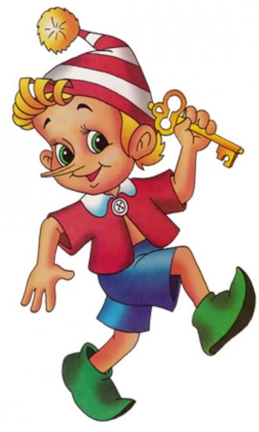
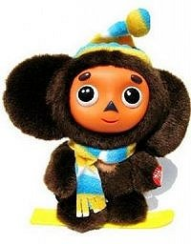
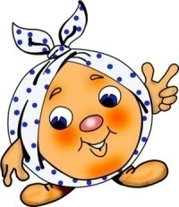
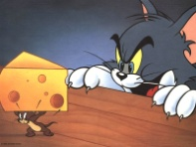
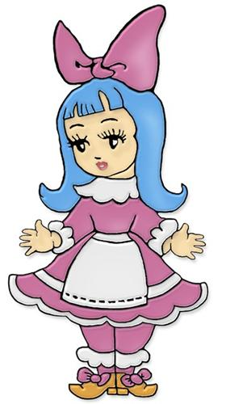
Ist das…..?
Ja, das ist……
Sind das…..?
Ja, das sind…

Slide 18
Ist das Uli? Ist das Lene?
Sind das Hugo und Irene?
Das ist Uli. Das ist Lene.
Das sind Hugo und Irene.
Ist das, ist das Uli?
Ist das, ist das Lene?
Sind das, sind das Hugo und Irene?
Nein, das ist nicht Uli.
Nein, das ist nicht Lene.
Nein, das sind nicht Hugo und Irene.

Slide 19
Berta, Beate, Abbi
Katrin, Elke, Kikki
Nussknacker
Bb
Kk
ck

Slide 20
Das ABC
Aa Bb Cc Dd Ee
Ff Gg Hh Ii Jj Kk
Ll Mm Nn Oo R r Ss
Tt Uu Ww

Slide 21
Zwei, Zebra
Vera, Veronika
Frieda, Dieter
Wie, vier, wie viel
Zz
Vv
ie

Slide 22
1
2
3
4
5
6
7
8
9
10

Slide 23
Wer ist das?
Wer ist das?
Das ist Emma. Das ist Hans.
Wer ist das?
Wer ist das?
Das ist Anna. Das ist Franz.

Slide 24
Aa, Bb, Cc, Dd, Ee, Ff, Gg
Hh, Ii, Jj, Kk
L l, Mm, Nn, Oo, Pp
Q q, Rr, Ss, Tt, Uu, Vv, Ww
Xx, Yy, Zz
so jetzt kenn ich das ABC

Slide 25
Ää
Öö
Üü
Xx

Slide 26
sch=ш
st=шт
sp-=шп
Schura, Sascha
Steffi, stimmt
Sport, Spandau

Slide 27
Schura, Sascha, Dascha, Mascha, schön, schwer, marsch
Steffi, stimmt, Stuhl, Stadt, stark, still
Sport, Spandau, spielen, sprechen,springen

Slide 28
Woher kommst
du, Anton?
Ich komme
aus Köln.
Woher kommen
Sie, Frau Berg?
Ich komme
aus Bonn.

Slide 29
Das bin ich
Ich heiße….
Ich komme aus Belgorod.
Ich bin acht Jahre alt.

Slide 30
tz
th
ph
Jetzt
Lothar
Philipp

Slide 31
tsch=ч
aa
äu=ой
Deutsch, Tschechow
Saarbrücken
Mäusi, Bäume

Slide 32
Qq
qu=кв
Yy
Quadrat, Aquarium, quaken
Das Gymnasium, das Hobby
Billy

Slide 33
ig
ng
jung, der Junge
lustig, traurig

